Slide 1

정처 산기 1조
스타일 가이드
2024.08.27 (화)

Slide 2
1. 스타일가이드 구동 환경
OS : Window
웹 브라우저 : Chrome
해상도 :1500 * 2075
레이아웃
-Header Area
-Main Area
-Contents Area
-Foot Area
Header | 로고 , 메뉴 , 네비게이션
Main | 카테고리
Contents | 검색 : 옷 , 신발 , 아우터 등등 장바구니 : 주문 및 결제 과정 마이페이지 :나의 개인정보
Foot | 회사정보 및 기타

Slide 3


2. 디자인 요소
로고
폰트(Poppins)
색상
Black&White

Slide 4
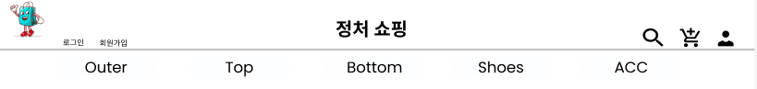
3. 레이아웃 – Header
4
2
5
1
3
1 | 로고
2 | 클릭 시 메인 화면(홈) 으로 이동
3 | 카테고리 클릭 시 해당 페이지로 이동
4 | 로그인 및 회원가입 버튼
5 | 검색 , 장바구니 , 마이페이지로 이동 버튼

Slide 5
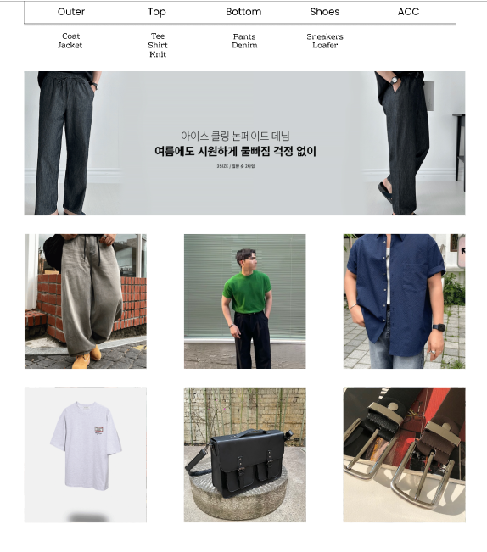
3. 레이아웃 – Main, Contents
6
6 | MAIN 카테고리에 마우스 갔다 될 시 하위 카테고리 자동 생성
7 | Contents 홈 : 카테고리 별 베스트 상품 표시 마이페이지 : 나의 개인정보 변경 및 주문 내역 확인 가능 장바구니 : 담은 물품이 확인 가능 하며 결제 과정 진행도 가능
7

Slide 6
3. 레이아웃 – Foot
8
8 | FOOTER 회사 주소 및 전화 번호 표시 계좌 및 예금주 이름 표시

Slide 7






4. 구성요소 정의
버튼 | 설 정
 | 상품 검색을 하기 위한 버튼
 | 장바구니로 이동하기 위한 버튼
 | 마이페이지로 이동하기 위한 버튼
 | 로그인 창으로 가기 위한 버튼
 | 회원가입 창으로 가기 위한 버튼
 | 홈으로 가기 위한 버튼

Slide 8

4. 구성요소 정의
버튼 | 설 정
 | Outer로 가기 위한 버튼
 | Top으로 가기 위한 버튼
 | Bottom으로 가기 위한 버튼
 | Shoes로 가기 위한 버튼
 | Acc로 가기 위한 버튼

